Slide 1
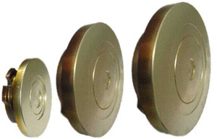
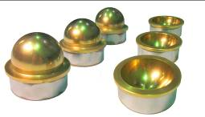
УПРОЧНЕНИЕ ЭЛЕМЕНТОВ ЗАПОРНОЙ И РЕГУЛИРУЮЩЕЙ ЭНЕРГЕТИЧЕСКОЙ АРМАТУРЫ
Материал: Жаропрочный коррозионностойкий сплав ЭИ 268 (14Х17Н2). Упрочнение: Электролитно-плазменная полировка, ионная имплантация азота, многослойное ионно-плазменное напыление нитрида титана.
Все предлагаемые нами штоки и шпиндели имеют гарантированно высокое качество.
Штоки и шпиндели проходят строгий контроль качества.
Вся продукция сертифицирована и соответствует ГОСТ и ТУ.1

Slide 2
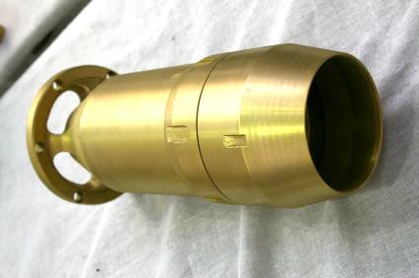
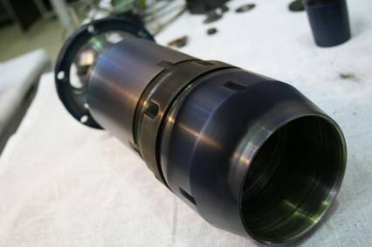
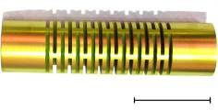
УПРОЧНЕНИЕ КОРПУСНЫХ ДЕТАЛЕЙ
ДЛЯ ОАО «НПФ ГЕОФИЗИКА» и ООО «БИТАС»
1
2
3
1. Корпус скважного прибора с покрытием системы TiN толщиной 7 мкм.
2. Корпус скважного прибора для телеметрической системы после ионного азотирования в вакууме.
3. Детали модуля акустического каротажа МАК-7 (АМК МАГИС)

Slide 3
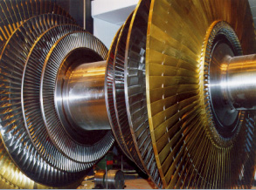
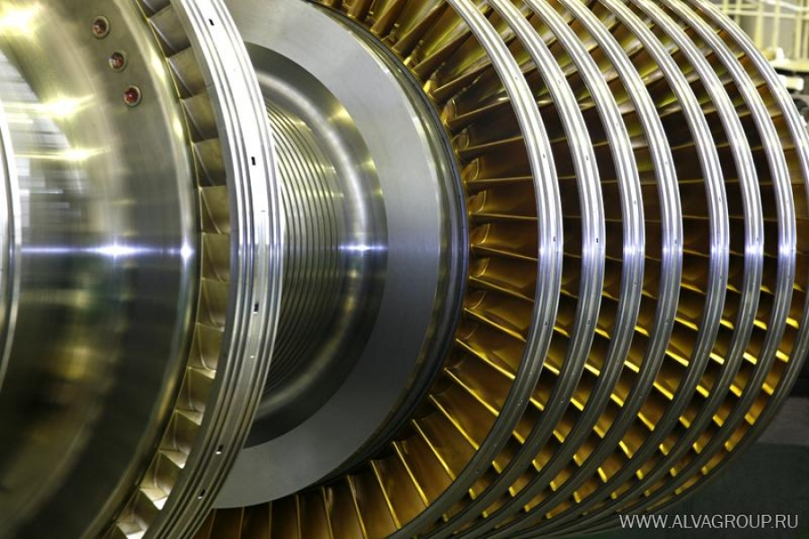
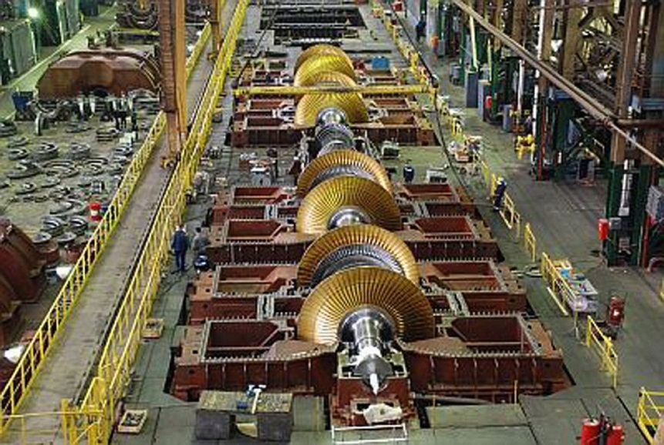
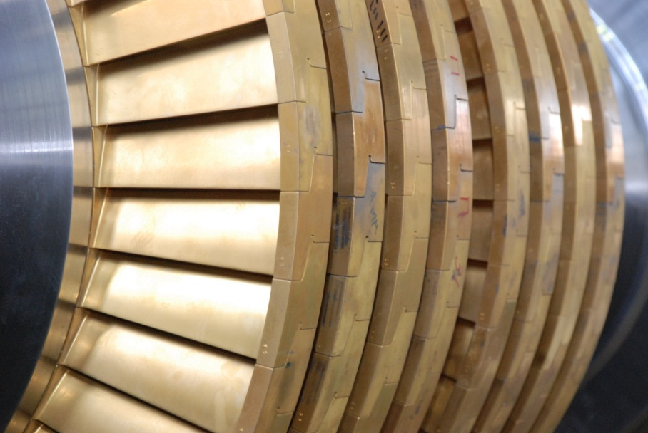
УПРОЧНЕНИЕ ЛОПАТОК ТУРБИН ТЕПЛОВЫХ И АТОМНЫХ СТАНЦИЙ
Ротор ЦНД, лопатки из сплава ВТ6 (И.И.+покрытие)
Ротор ЦВД, лопатки из стали 20Х13, 15Х11МФ (ЭПП+И.И.покрытие)
Ротор турбины в сборе Новоронежская АЭС

Slide 4
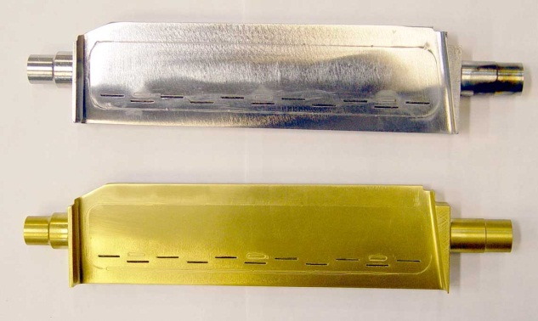
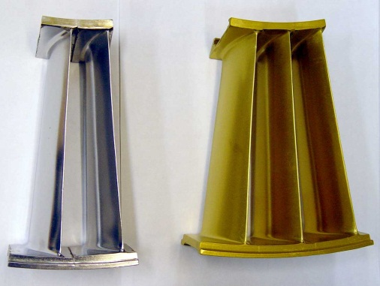
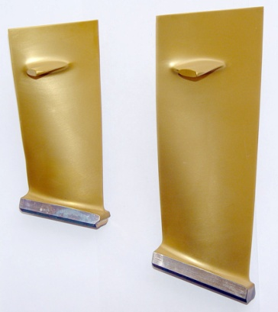
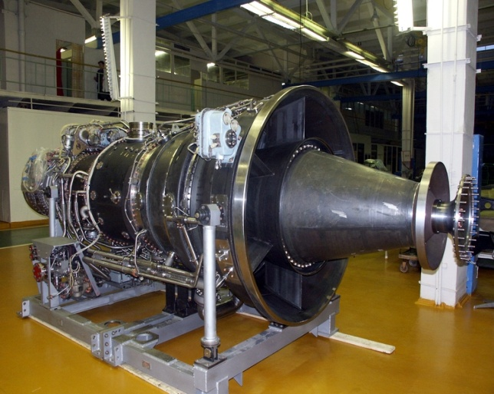
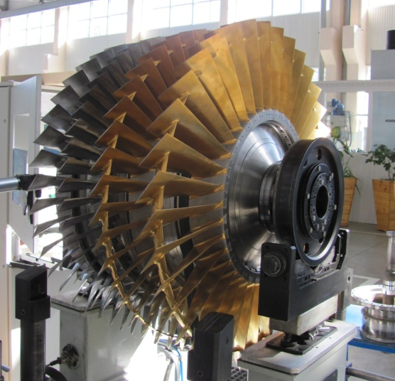
УПРОЧНЕНИЕ ДЕТАЛЕЙ ГАЗОПЕРЕКАЧИВАЮЩЕГО АГРЕГАТА НА БАЗЕ ИЗДЕЛИЯ АЛ31СТ (ОАО «УМПО»)
Стойки и сегменты направляющего аппарата ГПА АЛ-31СТ
Электролитно-плазменное полирование (ЭПП) + ионная имплантация + нанесение
защитного наноструктурированного многослойного покрытия Ti-TiN
ГПА АЛ31СТ производства ОАО «УМПО», г. Уфа

Slide 5
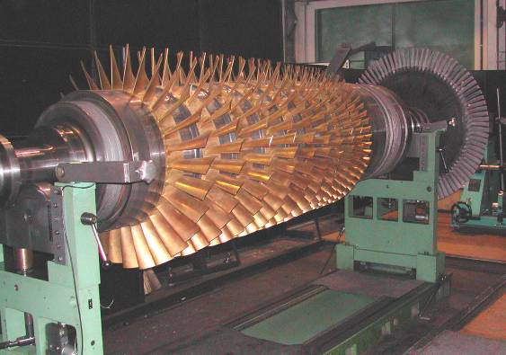
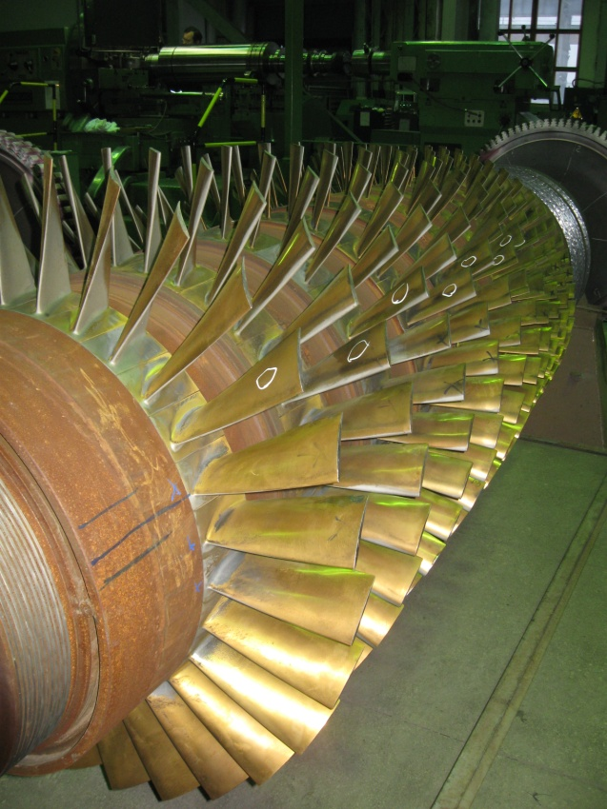
РОТОР КОМПРЕССОРА ГАЗОВОЙ ТУРБИНЫ ГТК-10-4 В СБОРЕ
Ротор компрессора ГТК 10-4 в сборе, эксплуатирующийся на КС «Надымская» ООО «Тюментрансгаз» ОАО «Газпром» (наработка на октябрь 2010 г. составила 29 326 часов)
Упрочнение рабочих лопаток
осевого компрессора 1-10 ст.: 1. Электролитно-плазменное полирование (ЭПП) 2. Ионная имплантация (ионное легирование) 3. Нанесение защитного многослойного вакуумно- плазменного покрытия системы Ti-TiN
Достигается повышение: - повышение предела выносливости на 15-33 %; - стойкости против абразивной эрозии в 3,0 раза; - фреттинг-стойкости в 2-3 раза; - чистоты поверхности на два класса до 0,02 Ra

Slide 6
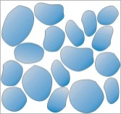
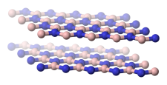
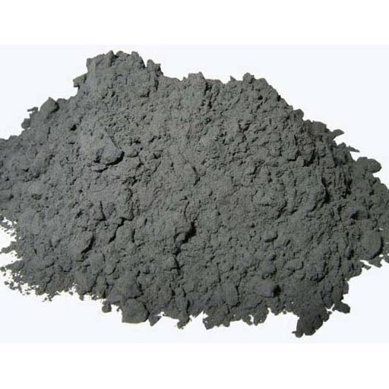
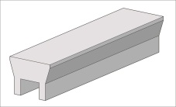
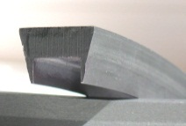
ПОРОШКОВЫЕ ПРИРАБАТЫВАЕМЫЕ МАТЕРИАЛЫ
ДЛЯ УПЛОТНЕНИЙ ПАРОВЫХ ТУРБИН
Обеспечить надежность и безопасность работы ротора паровых турбин сможет новый металлокерамический прирабатываемый материал «УТ-100», и конструкция уплотняющего элемента из разработанного порошкового материала.
Материал обладает высокой прочностью не менее 50 МПа при t=580^{о}С, коррозионной стойкостью, точной механической обрабатываемостью. Уплотнения из материала «УТ-100» могут быть изготовлены «в размер», и в последующем установлены в пазы обоймы турбин (взамен уплотнений из материала «Х6») без дополнительной модернизации обоймы. Форма и конструкция лабиринтного профиля (усов уплотнений) может быть различной.
Металлический порошок в сочетании с легирующими добавками и твердыми смазками образует структуру, которая обеспечивает будущим уплотнениям «срабатываемые» свойства и требуемую прочность
+
+
твердые смазки
порошок на основе железа
легирующие элементы
Уплотнения из материала «УТ-100» могут быть различной конструкции
исходная шихта
T
+
прессование
спекание

Slide 7
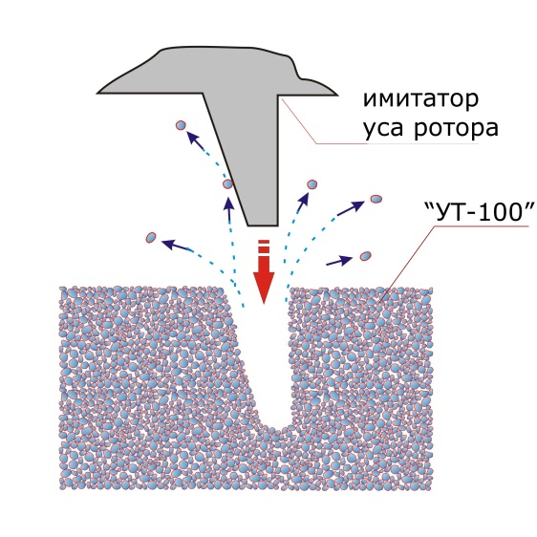
ПОРОШКОВЫЕ ПРИРАБАТЫВАЕМЫЕ МАТЕРИАЛЫ
ДЛЯ УПЛОТНЕНИЙ ПАРОВЫХ ТУРБИН
При возникновении задевания уплотнения лопаткой, происходит его выкрашивание на величину врезания.
Уплотнения, изготовленные из такого материала надежно работают, не расширяя пазы обоймы от теплового перегрева.
Проведенные испытания, имитирующие условия стояночной коррозии показали, что образцы из материала «УТ-100» имеют уровень стойкости, близкий к 12Х18Н10Т, в сравнении с Х6.

Slide 8
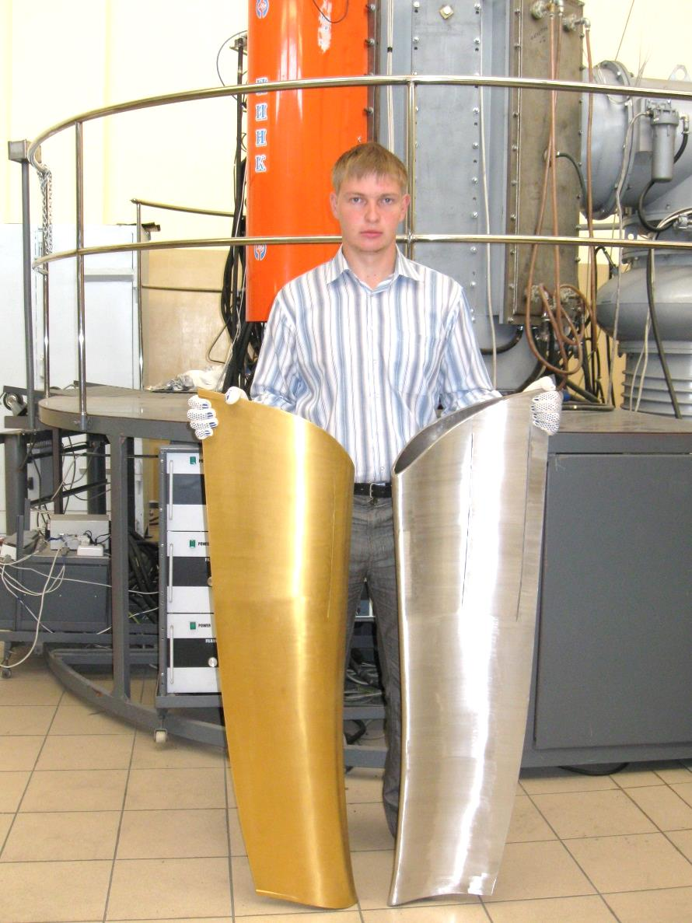
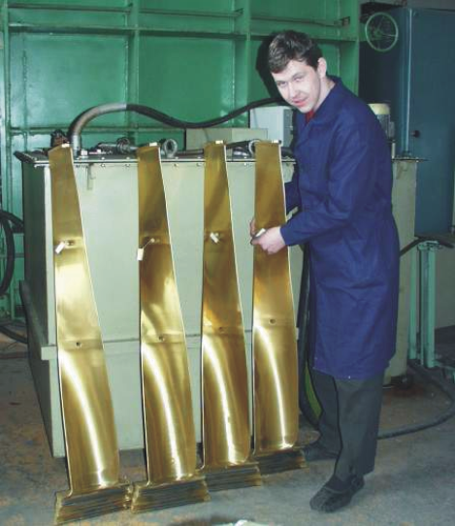
Лопатки паровых турбин для АЭС
Направляющая облегченного типа
Рабочая последних ступеней ЦНД

